Slide 1
Ulwazi mayelana nokusokwa kwabesilisa nokuvimbela isandulela ngculaza

Slide 2
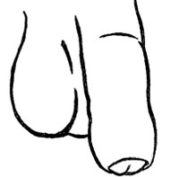
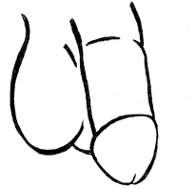
Kuyini Ukusokwa Kwabesilisa?
Leligama “Ukusokwa Kwabesilisa” lisho ukunqunywa kwejwabu esithweni somuntu
wesilisa sangasese.
Notes:
Emhlabeni jikelele ukusokwa kwenziwa ngenxa yezenkolo, usiko, ezempilo, kanye nezinye izizathu. Balinganiselwa ku 30% abesilisa emhlabeni wonke abasokiwe.

Slide 3
Leligama “Ukusokwa ngokwezempilo Kwabesilisa” limele ukususwa ngokusikwa kwejwabu ngu muntu oqeqeshiwe wezempilo.
Kuyini Ukusokwa Kwabesilisa?
Notes:
Zikhona ezinye izindlela zokusokwa ezibizwa “ngokusokwa ngokosiko” lokhu kuhlanganisa izindlela ezahlukene zokunquma ijwabu , okuvame ukwenziwa abantu abangebona abasebenzi bezempilo.

Slide 4
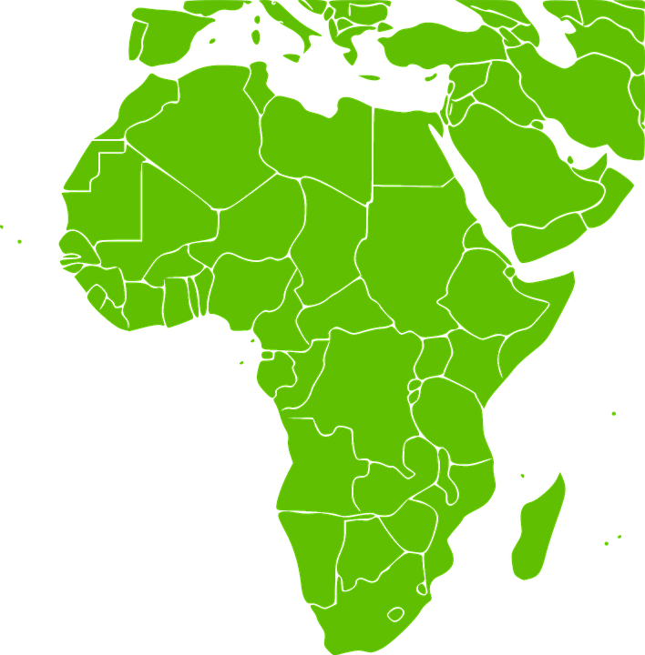
Yini eyaziwayo ngokusokwa kwabesilisa kanye nokuvikela isandulela ngculazi?
Izifundo zocwaningo ezintathu (3) kamuva zihlole ukuthi ngabe ukusokwa ngokwezempilo kungabavikela abesilisa ukuthola isandulela ngculaza ngokocansi.
Notes:
Lolucwaningo lubandakanye abesilisa abangaphezu kwezinkulungwane eziyishumi 10 000base Kenya ,Uganda kanye ucwaningo oluthathu luhlole kamuva Ningizimu Afrika.

Slide 5
Lolucwaningo lwathola ukuthi abesilisa abasokiwe ababesokiwe amathuba okutheleleka ngesandulela ngculazi ancipha ngo hafu kunalabo abebengasokiwe. Ngamanye amazwi, ukusokwa kwatholwa ukuthi kunomthelela ongu 50% ekuvikeleni abesilisa ekutholeni isandulela ngculazi.
Yini eyaziwayo ngokusokwa kwabesilisa kanye nokuvikela isandulela ngculazi?
Notes:
Enye indlela yokuchaza lokhu ukucabanga ngabantu besilisa abayishumi (10) abangase bathole isandulela ngculazi ngokwenza ucansi olungaphephile nomuntu wesifazane otheleleke ngesandulela ngculazi.Kulaba besilisa abangu 10, ukusokwa kungalindeleka ukuthi kuvikele abangu 5 babo ekuthelelekeni ngesandulela ngculaza.

Slide 6
Ukusokwa kwabesilisa ngokwezempilo kuyindlela enomthelela yabesilisa yokwehlisa abo okuthola isandulela ngculazi. Kodwa ke ukusokwa akuniki ukuvikela okuphelele kusandulela ngculazi. Ngenxa yalokhu ukusokwa kumele kusetshenziswe kanye nezinye izindlela ezaziwayo zokuvikela isandulela ngculazi, kuhlanganisa ukusebenzisa amakhondomu ngendlela futhi ngasosonke isikhathi.
Yini eyaziwayo ngokusokwa kwabesilisa kanye nokuvikela isandulela ngculazi?

Slide 7
Yini futhi okunye okwaziwayo ngokusokwa kwabesilisa?
Ukusokwa kwabesilisa akuvikeli abesifazane ekutholeni isandulela ngculazi.
Abesilisa abenengculazi futhi abasokiwe bangandlulisela isandulela ngculazi komaqondana babo.
Notes:
Nelinye iqiniso elibalulekile okunye okubalulekile mayelana nokusokwa kwabesilisa lokhu okumele kanye nabesifazana okumele bakwazi.
Owesilisa unamathuba amaningi okundlulisela isandulela ngculazi kumaqondana wakhe ngalesikhathi esanda kusokwa, ngaphambi kokuba kuphole inxeba.

Slide 8
Ngenxa yalokhu, owesilisa osuke esanakusokwa kumele alinde inxeba lakhe liphole ngokuphelele ngaphambi kokwenza ucansi.
Yini futhi okunye okwaziwayo ngokusokwa kwabesilisa?

Slide 9
Uma unemibuzo noma udinga ulwazi olengeziwe, sicela usivakashele eklinikhi yocwaningo.
Notes:
Uma unemibuzo esheshayo noma izikhalazo , ungahle futhi usithinte :

